Slide 1
UV lamp
24/11/2021, 26/11/2021, 6/12/2021
Hideki Miki, Ph.D. (Engineering), JICA Expert
Notes:
UVランプ

Slide 2
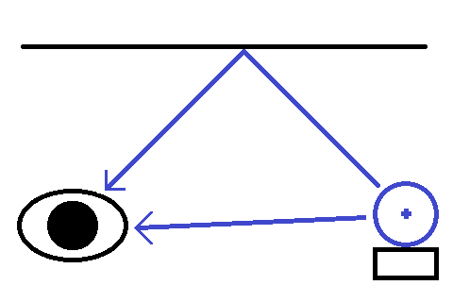
Attention
UV (Ultra-violet) ray radiated from UV lamp has wavelength of UV-C area, around 254 nm. This ray damages not only microbes but also living body.
So, lab user must not look directly UV lamp. Also, lab user must not expose directly his/ her skins to UV lamp.
And UV lamp is not so bright, especially under using lighting fixture.
So, lab user must confirm that UV lamp is turned off when he/ she enters to room having UV lamp.
Notes:
注意
・ UVランプから放射される紫外線は、UV-C領域、約254nmの波長を持つ。この波長は、微生物だけでなく、生体も傷付ける。
・ そのため、実験室ユーザーは、直接に、UVランプを見てはいけない。また、実験室ユーザーは、直接に、UVランプに彼/彼女の皮膚をさらしてはいけない。
・ また、UVランプは、それほど明るくない。特に、照明器具を使っている時には。
・ そのため、実験室ユーザーは、UVランプを持つ部屋に入る時には、UVランプが消灯されていることを確認しなければならない。

Slide 3
Attention, 2
UV ray radiated from UV lamp damages not only microbes but also plastics. Generally, wavelength damaging plastic is around 300nm.
BSL3 lab has many plastics such as fire alarm, lighting fixture, electric outlet, vinyl sheet, and others.
Also, UV lay whitens all materials without metal and glass.
So, materials life will be shortened by installing UV lamp.
Notes:
注意
・ UVランプから放射される紫外線は、微生物だけでなく、プラスチックも傷付ける。一般に、プラスチックを傷つける波長は約300nmである。
・ BSL3実験室は、多くのプラスチックを持つ。火災報知器、照明器具、コンセント、ビニールシート、その他のような。
・ また、紫外線は、金属とガラスを除く、全ての材料を白くする。・ そのため、材料の受注は、UVランプを設置すると、短くなる。

Slide 4
Attention, 3
UV ray radiated from UV lamp is absorbed almost perfectly by normal glass.
So, UV lamp uses not normal glass but special glass (UV ray penetrable glass).
So, in case UV lamp is installed in BSC or Pass box, and lab user looks UV lamp through window, lab user need not pay attention its damage.
Notes:
注意
・ UVランプから放射される紫外線は、通常のガラスにほぼ吸収される。
・ そのため、UVランプは、通常のガラスではなく、特殊なガラス(UV線透過ガラス)を使用している。
・ そのため、UVランプはBSCやパスボックス内に設置され、また、実験室ユーザーは、窓を通してUVランプを見る場合、実験室ユーザーは、そのダメージに注意する必要がない。

Slide 5
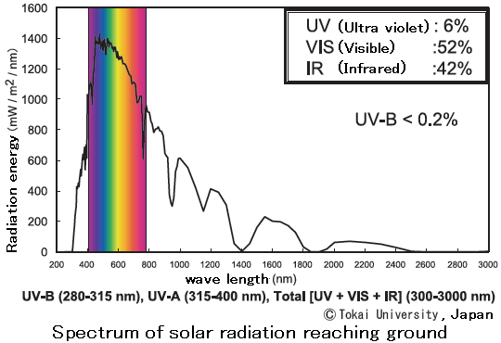
UV from Sun
Spectrum of solar radiation reaching ground is shown as right.
Spectrum shows minimum wave length is 290nm.
So, solar radiation reaching ground includes UV-A and UV-B but not UV-C.
Notes:
太陽からの紫外線
・ 地上に届く太陽放射のスペクトルは、右に示される。
・ スペクトルは、最小の波長が290nmであることを示している。
・ そのため、地上に届く太陽放射は、UV-AとUV-Bを含むが、UV-Cは含まない。

Slide 6
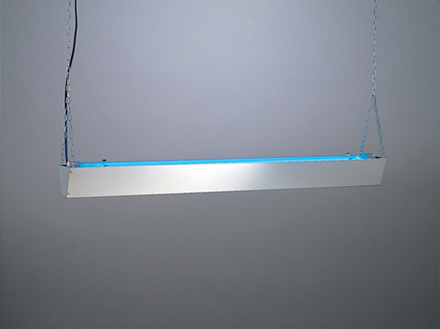
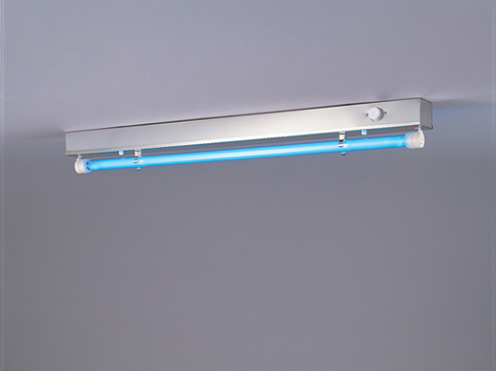
UV lamp formula in room
Hanging type
Trough type
N＝0.05V／HF
N: Number of UV lamp [pcs]
V: Volume of room [m3]
H: Height between UV lamp and Ceiling [m]
F: Coefficient by UV lamp condition [-]
UV lamp condition | F
30w hanging type | 3.4
30w trough type | 1.6
15w hanging type | 1.5
15w trough type | 0.72
10w trough type | 0.29
Notes:
室内における、UVランプの式
・ N: UVランプの数、V: 室の容積、H: UVランプと天井の間の高さ (垂直距離)、F: UVランプの条件による係数

Slide 7
Example by UV lamp formula in room
N＝0.05V／HF
N: Number of UV lamp 2.7≒3 [pcs]
V: Volume of room 80 [m3]
H: Height between UV lamp and Ceiling 1 [m]
F: Coefficient by UV lamp condition 1.5 [-]
UV lamp condition | F
30w hanging type | 3.4
30w trough type | 1.6
15w hanging type | 1.5
15w trough type | 0.72
10w trough type | 0.29
Notes:
室内における、UVランプの式の例
・ N: UVランプの数、V: 室の容積、H: UVランプと天井の間の高さ (垂直距離)、F: UVランプの条件による係数

Slide 8
Maintenance
Fluorescence lamp type UV lamp has around 8000hrs lifetime until broken.
And LED type UV lamp has around 40000hrs lifetime until broken.
But UV lamp must be replaced when UV intensity reduced 80% from initial intensity.
So, UV lamp must be checked by UV intensity meter periodically.
Notes:
維持管理
・ 蛍光灯型のUVランプは、壊れるまでに、約8000時間の寿命を持つ。・ また、LED型のUVランプは、壊れるまでに、約40000時間の寿命を持つ。
・ しかし、UVランプは、UV強度は初期強度の80%になると、交換されなければならない。
・ そのため、UVランプは、定期的に、UV強度計により、確認されなければならない。

Slide 9
End
Thank you for cooperation with training course.
Email: mikiikka277@hb.tp1.jp
Facebook: Miki Hideki
Document server: http://gaga.jellybean.jp/indexbsl.html
Notes:
終り
・ トレーニングコースにご協力いただきまして、ありがとうございます。
・ Email: mikiikka277@hb.tp1.jp
・ Facebook: Miki Hideki
・ 文書サーバー: http://gaga.jellybean.jp/indexbsl.html

